Slide 1

基于树莓派的智能垃圾桶项目结题答辩
POWERPOINT DESIGN
汇报人
陆柏衡
汇报时间
2024.11

Slide 2

目录
CONTENT
01
成品展示
02
选题背景
03
项目概述
04
过程展示
05
总结展望

Slide 3

01
成品展示
POWERPOINT DESIGN

Slide 4
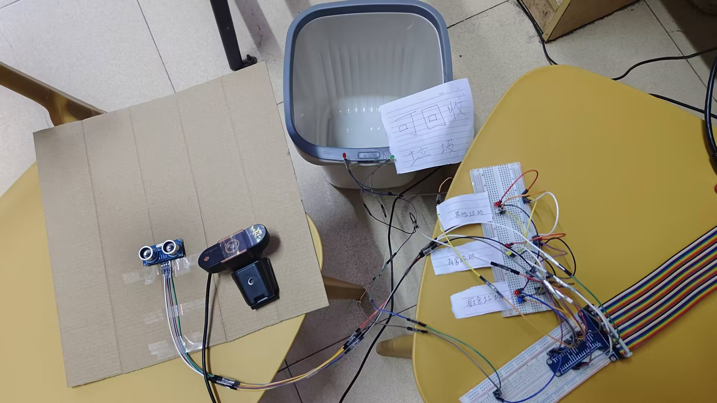
成品展示

Slide 5
02
选题背景
POWERPOINT DESIGN

Slide 6
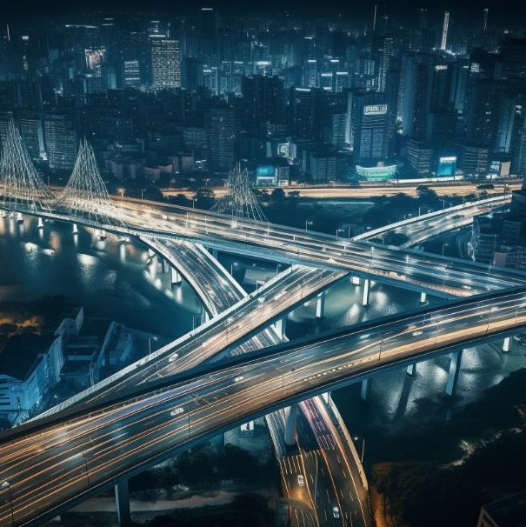
项目背景与意义
智能垃圾桶的社会需求
随着城市化进程的加快、垃圾分类的普及，普通居民无法分辨每一个垃圾种类，这使生活垃圾处理成为城市管理的一大难题。智能垃圾桶的出现，旨在通过技术手段帮助居民合理地进行垃圾分类，提高垃圾处理效率，减少环境污染，提升城市形象。 智能垃圾桶通过自动识别和分类垃圾，减少了人工分类的工作量，降低了垃圾处理成本。 智能垃圾桶的推广使用，有助于提高公众的环保意识，促进垃圾分类习惯的养成。
项目目标与预期成果
本项目旨在设计并实现一款能够自动识别和分类垃圾的智能垃圾桶，以提高垃圾处理的自动化水平。 预期成果包括智能垃圾桶的底层逻辑、相关软件系统以及一套完整的垃圾处理流程方案。 项目完成后，预期能够实现垃圾的精准分类，提升垃圾回收率，减少环境污染。
项目创新点
本项目采用了先进的图像识别技术和机器学习算法，提高了垃圾识别的准确率，帮助用户进行垃圾分类。 项目还考虑了成本效益，通过优化设计、尽可能减少耗材来降低智能垃圾桶的生产成本。

Slide 7
03
项目概述
POWERPOINT DESIGN

Slide 8
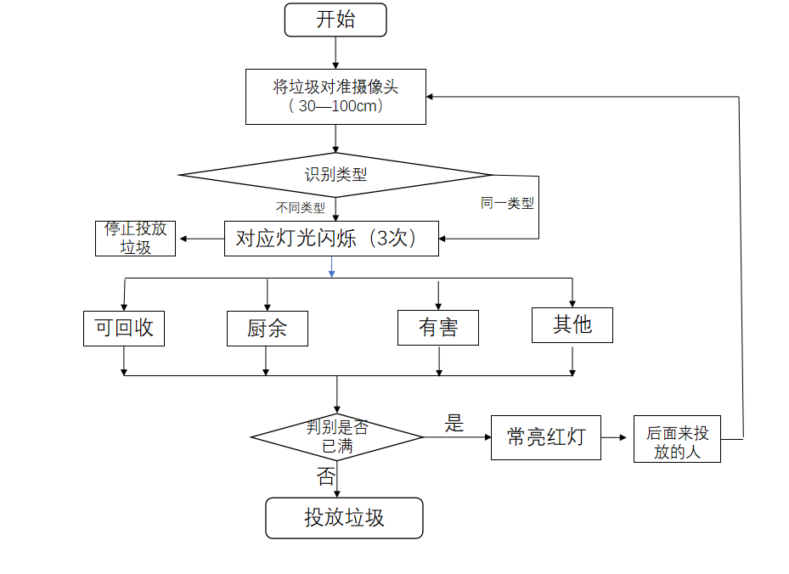
流程概述

Slide 9
硬件设计与选型
传感器与执行器
摄像头识别
硬件架构
智能垃圾桶采用了传感器技术，如距离传感器，当检测到有人靠近时会计算距离值判断是否达到临界点。除此之外，还可以判断垃圾桶是否装满，以实现对垃圾桶状况的实时监测。 执行器包括垃圾桶指示灯，指示灯又包括专用灯以及垃圾桶满时所亮的红灯。
对于摄像头识别模块，我们基于视觉识别技术和数据算法来实现垃圾的识别与分类。通过高清摄像头捕捉垃圾图像，然后确定该垃圾种类并提醒用户应扔入对应的垃圾桶。
硬件架构包括垃圾识别模块、数据处理模块和执行控制模块，各模块协同工作，实现垃圾的识别和分类。 垃圾识别模块最主要的就是摄像头识别功能。数据处理模块我们利用了一系列软件架构来进行高效处理。执行控制模块我们利用了传感器与执行器之间的相互配合。

Slide 10
软件架构
01.
02.
数据采集与处理
机器学习与识别算法
软件系统负责从硬件模块采集数据，并进行数据处理，为后续的识别和分类提供基础数据。 数据处理包括图像处理、特征提取等步骤，以提高识别的准确性。
采用深度学习算法，对三万九千多张照片样本进行训练，提炼出一百二十多种垃圾类别模型，确保快速准确地识别并处理摄像头捕捉到的图像数据。

Slide 11
本次开发所使用的核心package
Package name | version
RPi.GPIO | 0.7.1
torch | 2.5.1
Numpy | 1.23.5
ultralytics | 2.0.12
pandas | 1.5.3
opencv-python | 4.6.2.31
ultralytics-thop | 2.0.12

Slide 12
04
模块展示
POWERPOINT DESIGN

Slide 13
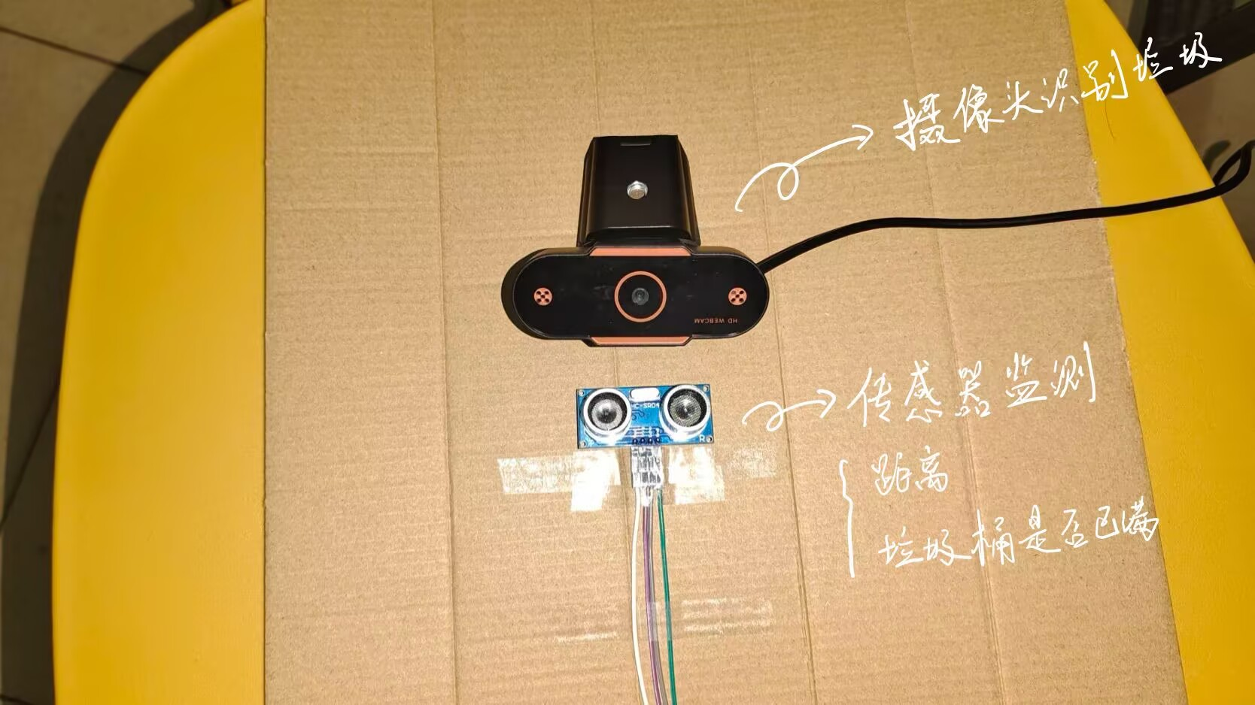
传感器与摄像头识别

Slide 14
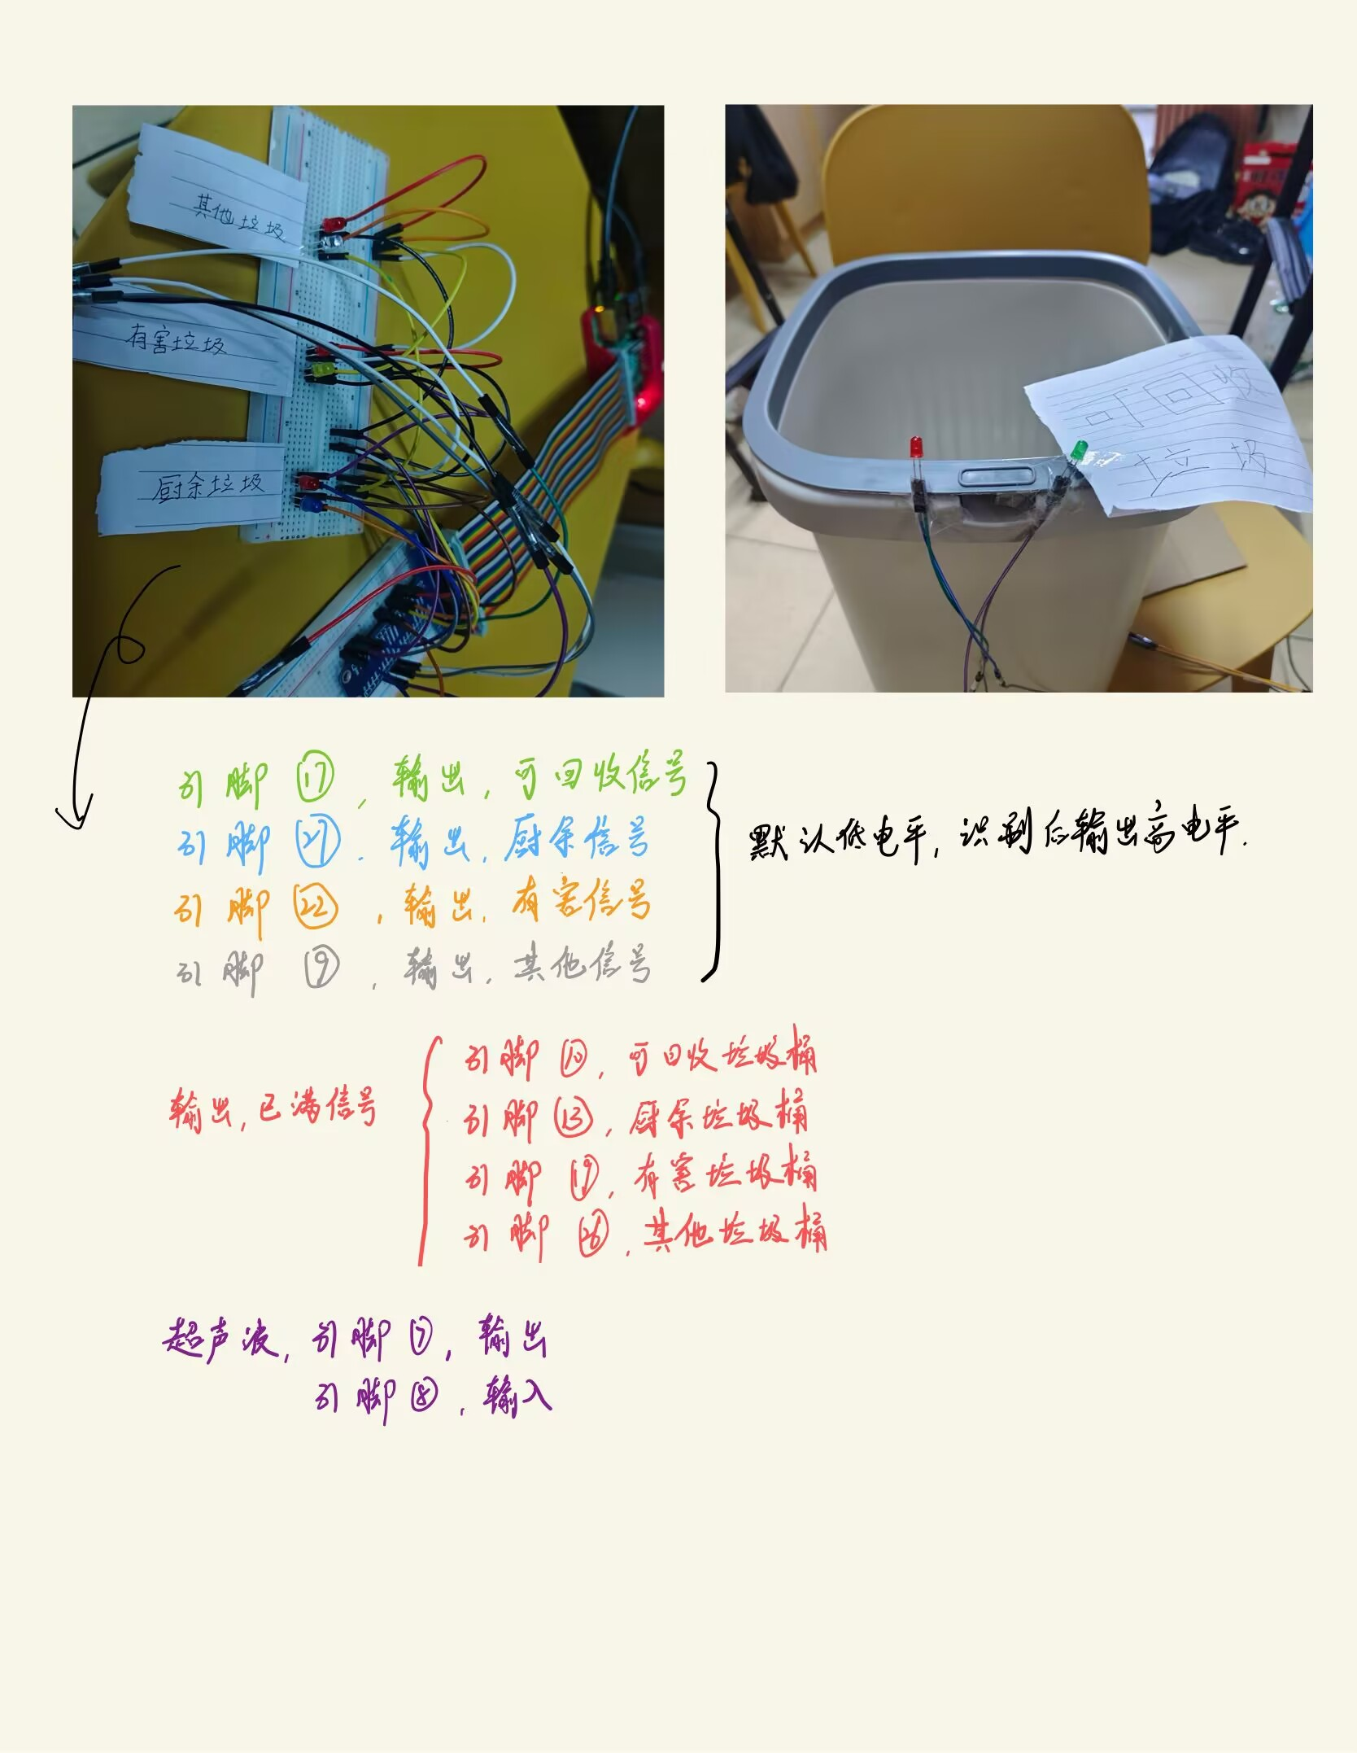
执行器展示

Slide 15
05
总结与展望
POWERPOINT DESIGN

Slide 16

未来展望
项目成果
在此次项目中，我们小组各个成员通过不懈努力，不断查找资料、修正错误以及互相讨论、帮助，显著地提升了自身能力，成功将理论知识应用与实际项目开发中，如摄像头识别。我们具备了了发现问题解决问题的能力，能够将理论方案转化为具体代码实现。团队合作也让我们各自认识到了集体力量的强大，并深刻理解了现代技术对当今社会的影响。我们掌握了嵌入式开发的核心思想，以及深度开发灯关键技术，同时熟悉传感器等工具的应用，整体体验极为充实和富有成效。
存在不足
在开发过程中，我们投入了大量精力，但受限于时间与资源，仍有一些关键问题为得到完全解决。如，传感器检测的延迟以及精度不够精确的问题、摄像头识别功能仍然可以继续优化精确。此外，代码中也存在潜在的异常情况，这在系统之后的长期运行中可能会成为一大阻碍。尽管目前为止我们做的还不够好，但我们会持续努力，不断改进，我们认为项目就是在不断地debug中越变越好的！

Slide 17
谢谢大家
POWERPOINT DESIGN
汇报人
陆柏衡
汇报时间
2024.11

